Slide 1

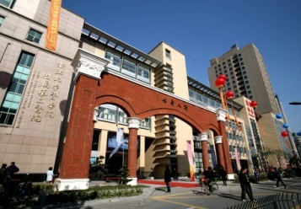
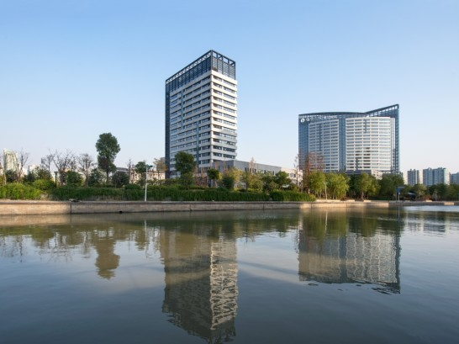
Réflexion et exploration de l'évaluation de l'innovation médicale dans un hôpital de recherche
Deuxième hôpital affilié de l'école de médecine de l'Université du Zhejiang

Slide 2
La connotation d'hôpital de recherche
Capacités de service
Échelle modérée et service efficace
Le diagnostic et le traitement sont standard et sûrs, avec un bon effet curatif et une haute qualité
Peut résoudre des maladies courantes et une chirurgie courante
Peut surmonter des maladies difficiles et une chirurgie difficile
Niveau de service
Puissance dominante
Hauteur du talent (en particulier la hauteur du chef de discipline)
Disciplines supérieures (position dans les centres de patients et de pairs)
Capacité d'innovation (recherche et développement de nouvelles technologies et capacité de recherche scientifique)

Slide 3
推动临床科学研究
Faites bien la recherche clinique
Est le fondement du développement durable des hôpitaux de recherche
Objectif + Ressources + Plateforme + Talent + Fonds

Slide 4
围绕重大疾病进行高水平联合攻关
Centre d'innovation
la biologie
Cellules, gènes,
Protéomique, diagnostic moléculaire
药物
公共卫生
Équipe de cliniciens
材料
3D
器械
影像
VR
工程师
企业
团队合作
Diagnostic et traitement des principales maladies: alerte précoce et prédiction, diagnostic et traitement (innovation chirurgicale, mise au point de médicaments)
中国声音
大团队、大人才、大文章、大专利、大产品、大会议

Slide 5




优质的临床医疗是临床科学研究的资源
Améliorer le niveau d'efficacité ou de diagnostic
Former un projet de recherche
Guidé par des problèmes cliniques, découvrir ce qui doit être amélioré et recherché
Améliorer la cohorte de recherche clinique

Slide 6
Système complet de recherche clinique
基础研究实验室
基础研究实验室
  共10000M²
  Laboratoire de recherche fondamentale
  ^{Total 10000M2}
小动物
实验中心
创新转化平台
临床研究体系
小动物实验中心
  共1200M²
  Centre d'expérimentation sur les petits animaux
  Total 1200M2
大动物
实验中心
流行病与卫生统计教研室
大动物实验中心
  占地6亩，共3000余M²
  Centre d'expérimentation des grands animaux
  Couvre une superficie de 6 acres, un total de plus de 3000 M2
伦理
委员会
GMP、GCP
实验室
生物
样本库
GMP、GCP药代实验室
  共1000M²，百级层流标准
  GMP, laboratoire de pharmacie GCP
  1000M2, norme de flux laminaire à 100 niveaux
Notes:
Laboratoire de recherche fondamentale
Centre d'expérimentation sur les petits animaux
Centre d'expérimentation des grands animaux
GMP, GCP laboratoire
Banque d'échantillons biologiques
Comité d'éthique
Département d'épidémiologie et de statistiques sanitaires
Plateforme de transformation de l'innovation

Slide 7
全程人才培养
像培养奥运冠军一样培养学科带头人
遴选标准
  海外学习和研究经历
  国家自然科学基金项目
  高质量科研论文
  省部级以上科技奖励/国家授权发明专利
  国内外学术地位
4
学科带头人培养
（50周岁以下）
3
杰出青年科学基金
后备人才培养
（43周岁以下）
2
优秀青年科学基金
后备人才培养
（36周岁以下）
支持政策
  科研时间
  科研津贴
  专职科研助手
  研究生名额
1
优秀青年博士培养

Slide 8
Promouvoir les projets de recherche clinique
Lancement du projet "One Billion" pour la recherche clinique
RCT专项基金
  牵头组织
  多中心、大样本、临床研究
  每年投5000万
  10-20个项目，200-500万每项
重大技术突破专项基金
  临床关键技术
    全球领先
    全国领先（前3）
  每年投5000万

Slide 9
Créer des disciplines médicales supérieures et des éléments de base
临床科学研究是优势学科可持续发展的根本
依托的平台足够先进
医院（患者数、先进设备、多学科）
医学院校（人才和实验条件、基础研究实力）
学术平台（省内和国内多家联合开展工作）
凝炼方向：注重临床科学研究，凝练方向，持之以恒
招贤纳才：招聘不同能力的人才，多学科合作
团队素质：团队和谐
学科带头人是优势学科的最关键要素

Slide 10
培养优势学科带头人及核心要素
魅力：各种能力的综合表现，对内和对外
理念：高度、国际视野
思路：重点发展、凝炼方向
胸怀：以诚待人、为人着想
能力：业务和管理能力
合作：内部合作和外部合作
学习：临床研究方法论
时间：有效分配时间（临床、科研、教学、交流）

Slide 11
全方位打造高水平“临床科学家”
Heures de travail pour mettre en œuvre le «système cinq cinq»:
50% de recherche scientifique + 50% de clinique / d'enseignement
不仅仅是实施、传播已知的医疗照护知识
更专注于创新、引领：
  新诊断（diagnosis）
  新治疗（treatment）
  新预防（disease prevention）
  新发现（new discovery）

Slide 12
Formation de clinicien-chercheur
  Formation de clinicien-chercheur
  Formation à la recherche fondamentale: laboratoire ou groupe de recherche
  Parallèlement à la formation des résidents / spécialistes
  2-3 ans
  Professeur de recherche individuel
  Autonome
  Direction fixe
MD、MD/PhD
取得医师执照
formation cliniciens
The Physician Scientist Training Program (PSTP)
Formation speciliste
Intérêt + formation

Slide 13
Comment les cliniciens deviennent des cliniciens-chercheurs
Formation de clinicien-chercheur
Soyez une personne attentionnée, le problème vient de la clinique
Objectifs clairs et persévérance
Organisez le temps de manière raisonnable et soyez le maître du temps
Traitez la recherche comme un mode de vie

Slide 14
Critères d'évaluation de la capacité d'innovation des hôpitaux de recherche
Alerte précoce, prédiction, diagnostic et traitement des maladies graves et difficiles
Amélioration et optimisation des méthodes chirurgicales
Réalisations à rayonnement international: gros articles, gros brevets, gros produits
Équipe de talents avec une influence internationale: grande équipe, grand talent
Un groupe de sujets supérieurs avec des caractéristiques de sujet distinctives
Hôpital international de marque, centre de formation international

Slide 15
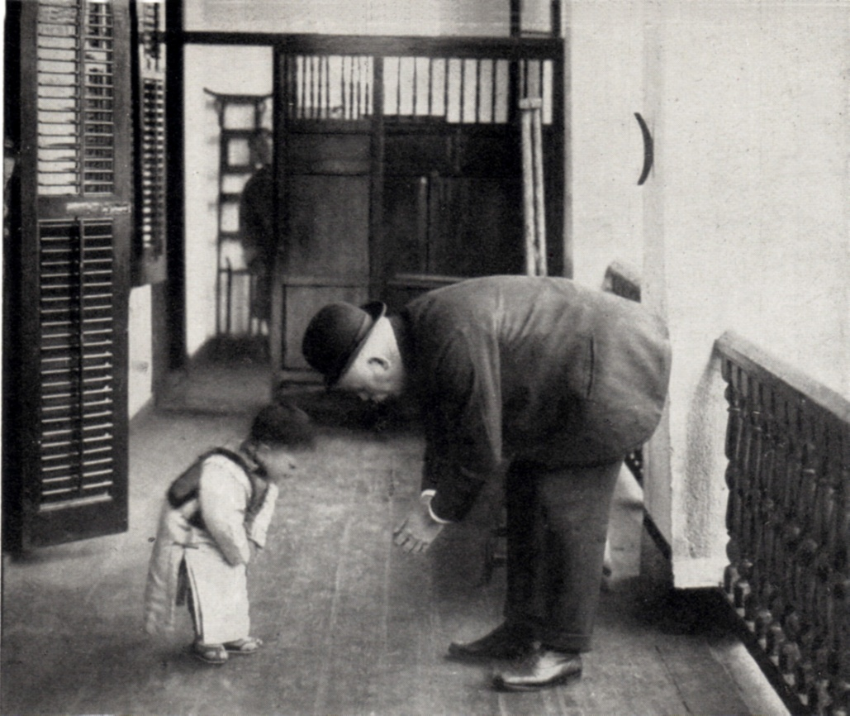
Thank You for Your Attention

